Slide 1
MITOLOGÍA HINDÚ

Slide 2
Podemos llamar mitología hindú a toda la literatura de seres extraordinarios que se ha ido pasando, ya sea oralmente o escrito, de generación en generación en la India. En esta literatura se detalla la vida, tiempo, hábitos y a veces rasgos físicos de los personajes legendarios de la cultura hindú.

Slide 3
La mitología hindú se divide en dos etapas: la Védica y la Puránica, estos dos son libros muy importantes y sagrados en el hinduismo..

Slide 4
Los más antiguos son los Vedas, en este se habla de tres grandes dioses: Agni, Indra, Surya, que serían el equivalente a la Santísima Trinidad en el Cristianismo. Todos ellos eran hijos de Prajapti, el Creador

Slide 5
TRIMURTI

Slide 6
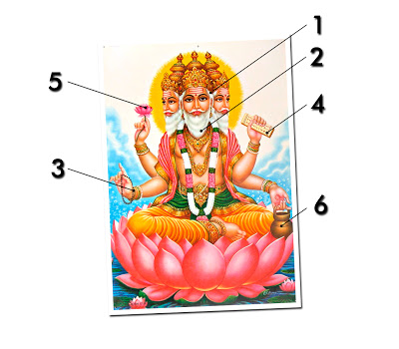
cuatro puntos cardinales
Brahma
entrega de dones; gestos simbólicos
Barba blanca que refiere a su longevidad y está relacionado con llevar desde el tiempo de la creación.
rosario de semillas que simboliza espiritualidad
vasija de barro contenedora de la Amrita
Los Vedas enrollados

Slide 7
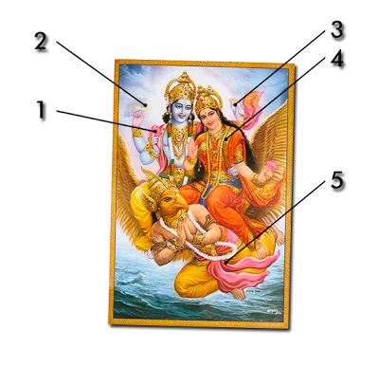
Disco, para degollar a demonios
Shankha o caracola
Aparece sentado en una flor de loto con Lakshmi
Padma o flor de loto
Águila mítica, el dios de los pájaros

Slide 8
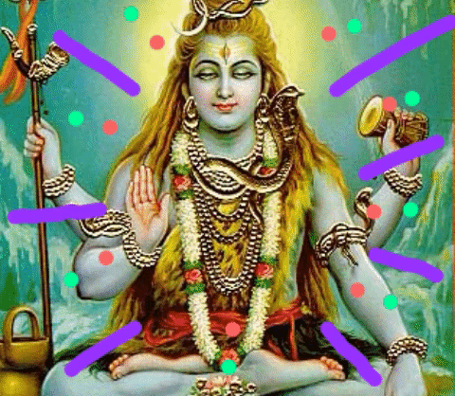

Slide 9
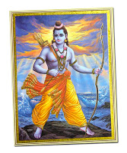
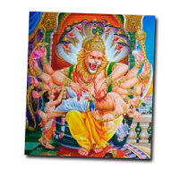
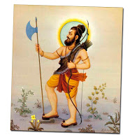
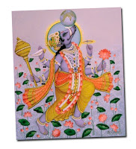
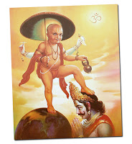
Otros dioses
Narasimha, el hombre-león
Rama, el gentil
Parashu-Rama, el guerrero
Varaha, el jabalí salvaje
Vamaná, el enano

Slide 10
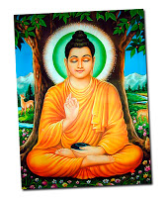
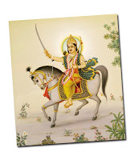
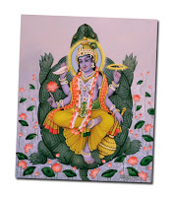
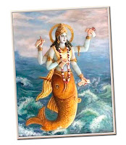
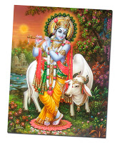
Otros dioses
Kalki, el destructor de la impureza
Buda, el inteligente
Matsya, el pez
Kurma, la tortuga
Krishna, el amante

Slide 11
Si pudiéramos fundar nuestra propia religión, ¿qué elementos la constituirían?

